Slide 1
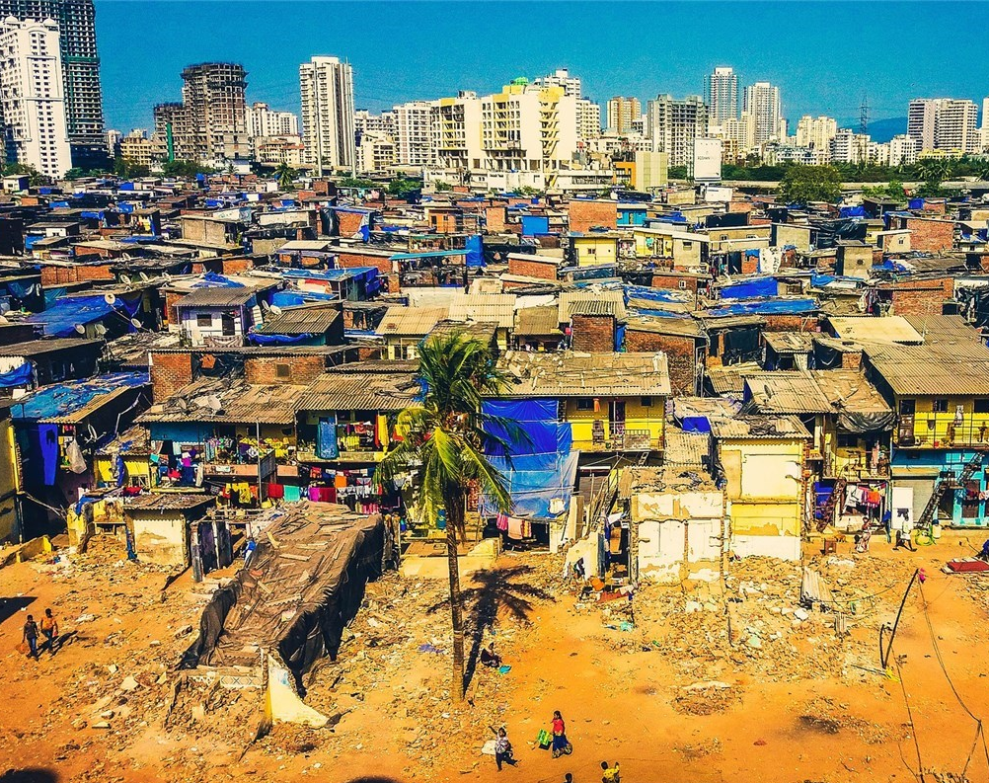
Materiali e metodi
Studio microbiologico e resistenze antibiotiche (Ujjain, India)
Approccio One Health: campioni da bambini, animali e fonti d'acqua

Slide 2

Contesto e raccolta campioni
Villaggio di Ujjain (India) con servizi igienici scarsi.
Sono stati scelti bambini di 1-3 anni (settembre 2014) con il consenso dei genitori.
Ricercatori hanno visitato le case e raccolto dati base delle famiglie.
Campioni prelevati: feci dei bambini, acqua potabile di casa, due fonti d'acqua comuni e acque reflue.
Campioni di animali vicini ai bimbi (mucche, polli, cani, capre, cavalli) per approccio One Health.
Tutti i campioni sono stati portati al laboratorio R.D. Gardi entro 5 ore.
Fonte: Int. J. Environ. Res. Public Health (2017)

Slide 3

Identificazione dei coliformi
Sono state usate piastre HiCrome: il colore indica quale batterio e presente.
E. coli diventa blu-viola; altri coliformi sono rossi, rosa o trasparenti.
Le colonie sospette di E. coli sono confermate con PCR (test del DNA).
Le feci sono state poste direttamente su piastra; l'acqua e filtrata e la membrana posata su piastra.
Sono state contate le colonie per 100 mL di acqua (CFU) per stimare la carica batterica.
Per ogni campione si conservano 6 colonie di E. coli e 2 di altri coliformi per i test successivi.
Fonte: Int. J. Environ. Res. Public Health (2017)

Slide 4

Antibiogramma
Viene eseguito il test Kirby-Bauer: dischetti di antibiotico su piastra e misura dell'alone.
Antibiotici testati (esempi): ampicillina, ceftriaxone, ciprofloxacina, tetraciclina, meropenem, colistina, nitrofurantoina.
Se l'alone e piccolo il batterio e resistente; le decisioni seguono i criteri CLSI.
Si conta quanti isolati resistono a ogni antibiotico in ciascun campione.
Controllo di qualita con E. coli ATCC 25922 per verificare il test.
Co-resistenza se resiste a 2 antibiotici; MDR se resiste a 3 o piu classi diverse.
Fonte: Int. J. Environ. Res. Public Health (2017)

Slide 5

Analisi genetica
Il DNA delle colonie di E. coli e estratto con lisi alcalina.
La PCR conferma il genere E. coli e cerca i geni di resistenza.
Geni ricercati: beta-lattamasi (blaCTX-M, blaTEM, blaSHV), chinoloni (qnr, aac(6')-Ib-cr), carbapenemi (NDM, VIM, IMP) e colistina (mcr-1).
Eseguito anche un test di gruppo filogenetico (chuA, yjaA, TspE4C2).
I prodotti PCR sono visualizzati su gel: la banda indica la presenza del gene.
Fonte: Int. J. Environ. Res. Public Health (2017)

Slide 6

Analisi statistica e correlazioni
I dati sono inseriti in SPSS 23 per grafici e tabelle descrittive.
Un modello valuta se eta, sesso o altre variabili spiegano le resistenze.
Il risultato e considerato significativo se p < 0,05.
Si contano le colonie per 100 mL in acqua potabile e in acqua di scarico.
Si confrontano le resistenze di batteri umani, animali e dell'acqua per trovare collegamenti.
Fonte: Int. J. Environ. Res. Public Health (2017)

Slide 7

Aspetti etici
Approvazione del Comitato Etico R.D. Gardi Medical College (n. 2013/07/17-311).
Genitori informati; consenso scritto e orale ottenuto.
Riservatezza dei dati garantita.
Bambini con necessita cliniche indirizzati e trattati presso il reparto pediatrico.
Approvazione etica: 2013/07/17-311

